Slide 1
Bonjour!
lundi, le vingt-cinq septembre

Slide 2
Travail de cloche
Quelles sont quatre choses (pas d’aliments) qui étaient sur la table quand vous mangiez le dÎner hier soir?

Slide 3
Bonjour!
lundi, le vingt-cinq septembre

Slide 4
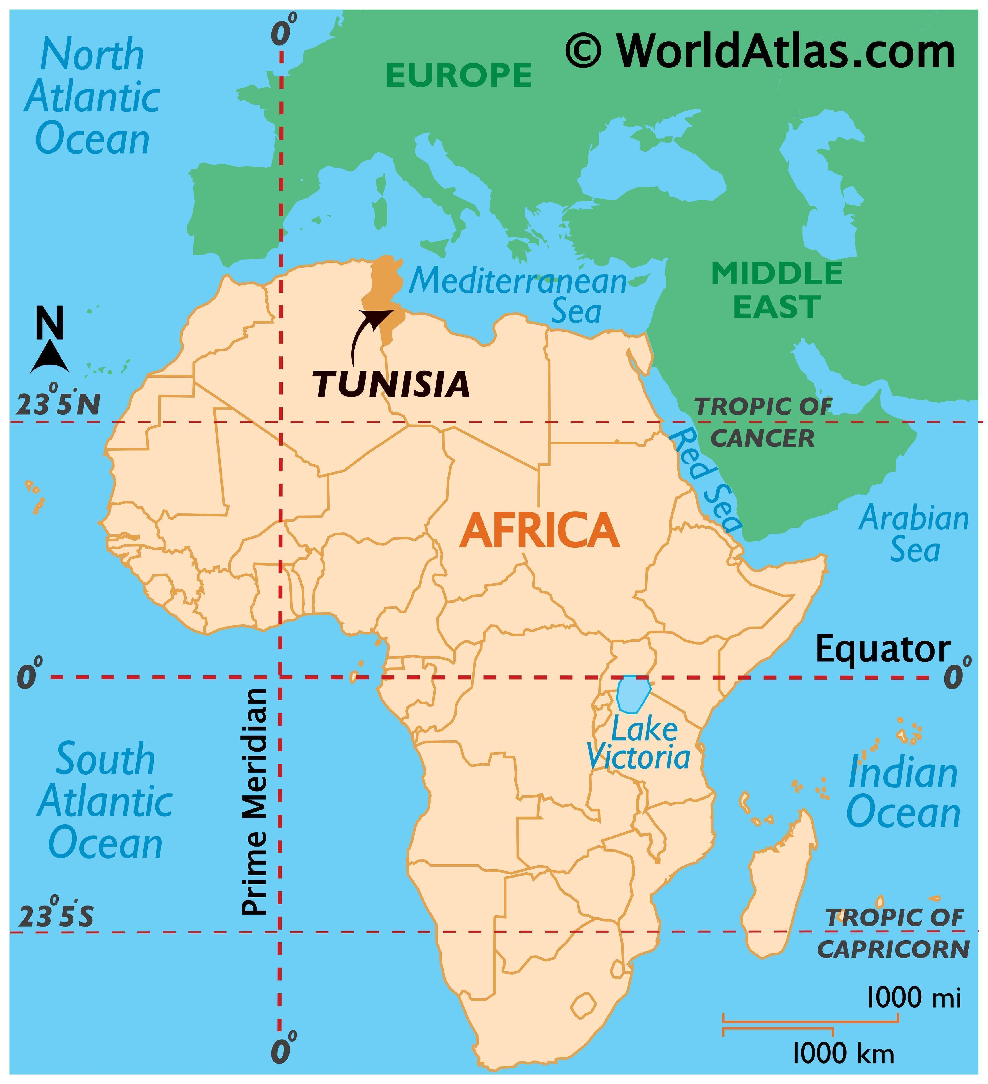
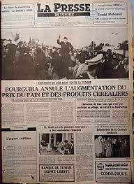
French is not an official language in Tunisia, but it is widely used in education, commerce, and journalism, and is spoken by 64% of the population

Slide 5
un rappel amical
Thursday, September 28, you will give a presentation, completely in French, in class.
The presentation must be about a francophone place other than Paris. You may speak about an entire country (other than France), a city, or a place of interest such as a museum, a palace, or a national park.
The presentation must be accompanied by appropriate illustrations. It may be made using PowerPoint / Google Slides or it may be hand drawn. Each illustration must have an appropriate title which explains what is seen in the slide.
There must be seven slides / drawings. The first must introduce your subject and the second must explain why you chose this place.
Everyone will be required to ask a question of the presenter. Part of your grade will be both your questions and your responses.

Slide 6
Sur la table

Slide 7
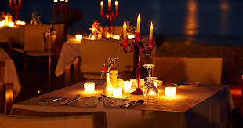
les bougies (f)
un candélabre
sucré(e)
doux / douce
un couteau / deux couteaux
mettre
je mets nous mettons
tu mets vous mettez
il met elles mettent
tu as mis

Slide 8
Qu’est-ce que c’est?
Ce sont une tasse et une soucoupe.

Slide 9
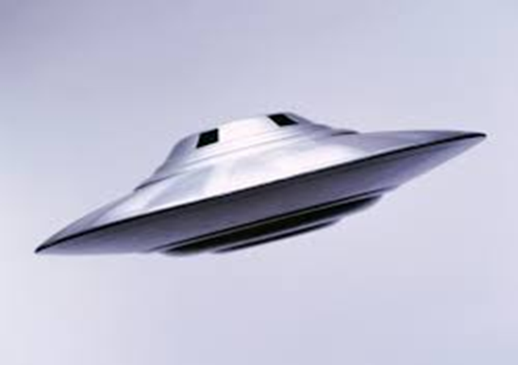
Qu’est-ce que c’est?
c’est une soucoupe volante
objet volant inidentifié

Slide 10
Une soucoupe volante arrive de Mars avec un groupe qui veut apprendre de LCHS et de Fort Collins.
Quelles sont les quatre choses les plus importantes que vous leur dites à propros de LCHS, et quelle sont les deux choses les plus importantes à propos de Fort Collins?
Vous devez fêter les martiens à diner. Que servrez-vous?

Slide 11
Devoirs

Slide 12
Billet de sortie
Qu’est-ce que vous voulez manger pour le souper aujourd’hui? Énumérez trois choses qui feront partie de votre repas, et dit le magasin d’un petit commerçant où on peut les achèter.

